Slide 1
DISEÑO E IMPLEMENTACIÓN DE UN SISTEMA DE CONTROL DE MICROCLIMAS PARA PLANTAS IN VITRO EN GERMOPLANTA CIA. LTDA
Presentado por:
Rayhra Pozo
Alexis Góngora

Slide 2
Temario
Objetivos
Introducción
Filosofía de Operación
Diseño del Tablero
Diseño Esquemático

Slide 3
Temario
Diseño de Montaje
Técnica de control
Diseño del HMI
Análisis de Resultados
Conclusiones y Recomendaciones

Slide 4
Objetivo General
Diseñar e implementar un sistema de control de microclimas para plantas in vitro en Germoplanta Cia. Ltda
Objetivos Específicos
Diseñar un sistema de control para mantener condiciones climáticas estables dentro del rango requerido.
Diseñar e Implementar un sistema hidráulico de recolección y riego del invernadero.
Diseñar e Implementar una Interfaz HMI para el control y supervisión de parámetros clave del Invernadero mediante un sistema de adquisición y transmisión.

Slide 5
Introducción

Slide 6
Introducción
Germoplanta se dedica a la micro propagación de plantas, desarrollo de semilla artificial o sintética, plantas in vitro, plantas aclimatadas y asesoría.
Debido a las diferentes necesidades climáticas de las plantas desarrolladas en la empresa es importante proveer una diversificación de ambientes climatizados.
Un invernadero para la investigación que se encuentre adecuadamente controlado y automatizado, permitirá el desarrollo de diferentes tipos de plantas
En el invernadero de la empresa se están desarrollando una cantidad aproximada de 10.000 plantas de diferentes especies creadas mediante técnicas de cultivo in vitro en un área de 310 m²

Slide 7
Filosofía de Operación

Slide 8
Filosofía de Operación

Slide 9
Diseño del Tablero

Slide 10
Diseño del Tablero de Control

Slide 11
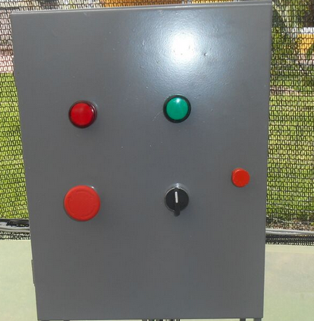
Controles

Slide 12
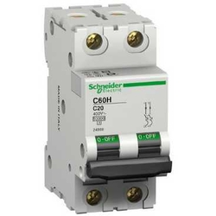
Protecciones

Slide 13
Fuentes
Controlador

Slide 14
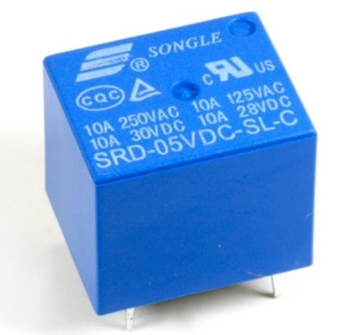
Placa de Potencia

Slide 15
Borneras

Slide 16
Diseño Esquemático

Slide 17
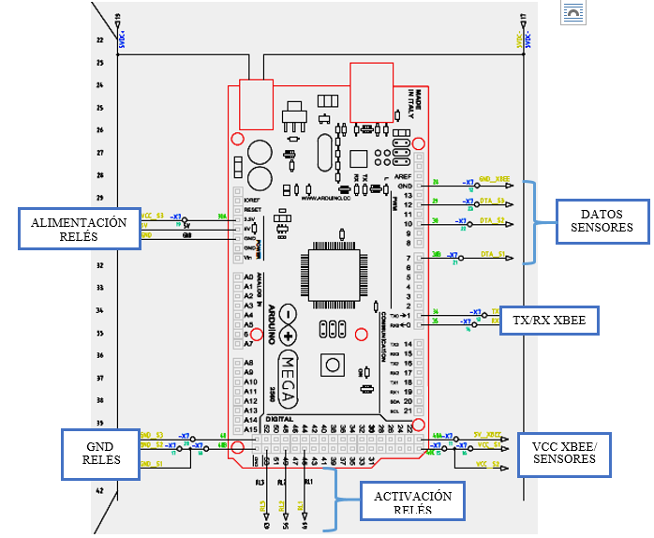
Diseño Esquemático

Slide 18
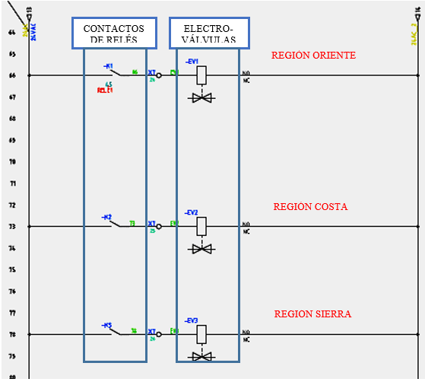
Diseño Esquemático

Slide 19
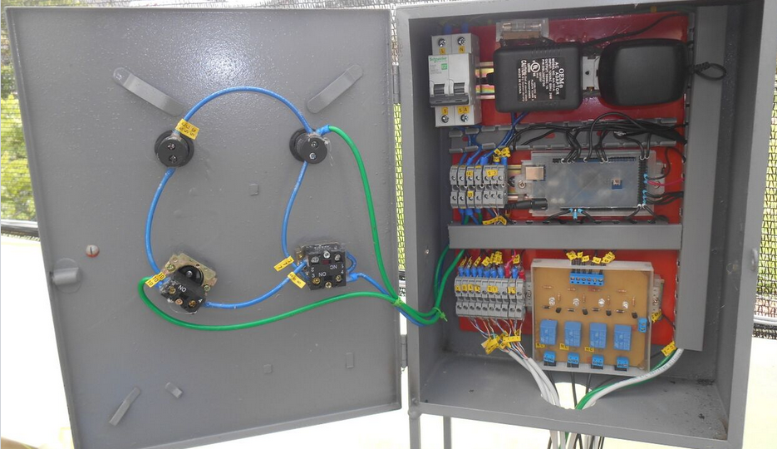
Diseño Esquemático

Slide 20
Diagramas de Montaje

Slide 21
INVERNADERO
SENSOR DHT11
HUMEDAD
NEBULIZADOR
Notes:
SENSOR DHT11.- DHT11 es un sensor de bajo costo con una precisión de ±5%RH en humedad relativa y de ±2%C en temperatura. Para el invernadero se maneja un control a nivel de rangos en oriente de 70%HR - 90%HR, 25°C-30°C. En costa de 60%HR - 80%HR y 20°C-28°C. En sierra 40%HR - 70%HR y 15°C-25°C
NEBULIZADOR.- Todas las plantas in vitro que salen deben tener una humedad alta en el ambiente, asemejándose a su condición in vitro, la nebulización permite llevar las partículas de agua mas puequeñas Un nebulizador permitirá humedecer sin daños a las plantas in vitro.

Slide 22
INSTALACIÓN DE MANGUERAS
Rango de Presiones
2.1 a 3.45 bar
Rango de Caudal
25.7 a 88.6 L/hr

Slide 23
SENSOR DE HUMEDAD Y TEMPERATURA DHT11
Artículo | Rango de Medición | Precisión de Humedad | Precisión de Temperatura | Resolución
DHT11 | 20-90%RH 0-50°C | ±5%RH | ±2%C | 1%HR 1°C

Slide 24
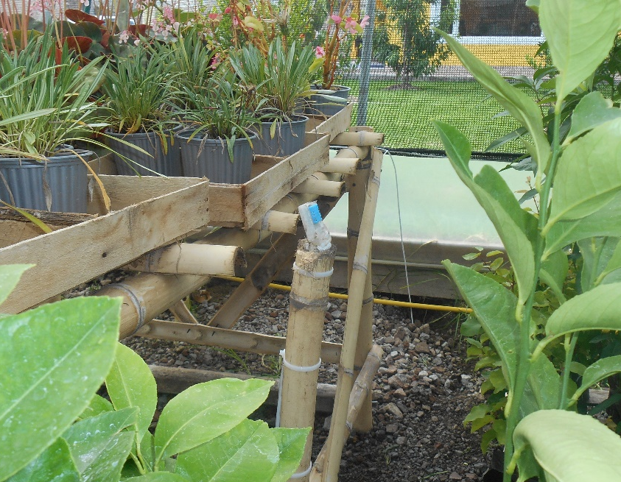
MONTAJE DEL SENSOR DHT11
MONTAJE DEL DHT11
El montaje de los sensores de humedad y temperatura está a 80cm del nivel del suelo
MONTAJE DEL DHT11
Se los coloco en puntos donde reciban la nebulización para obtener la humedad y temperatura

Slide 25
ELECTROVÁLVULA
Rango de Presiones 0.7 a 10 bares
Voltaje: 24VAC Corriente: 300mA

Slide 26
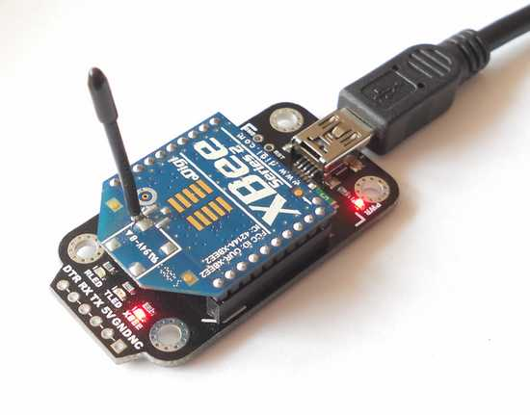
DISPOSITIVO DE TRANSMISION INALÁMBRICA XBEE
XBEE SERIES 2
Banda de Frecuencia
2.4 GHz.
Corriente de transmisión: 45 mA - 3.3V
Voltaje de Alimentación: 2.8 – 3.4 VDC

Slide 27
TABLERO

Slide 28
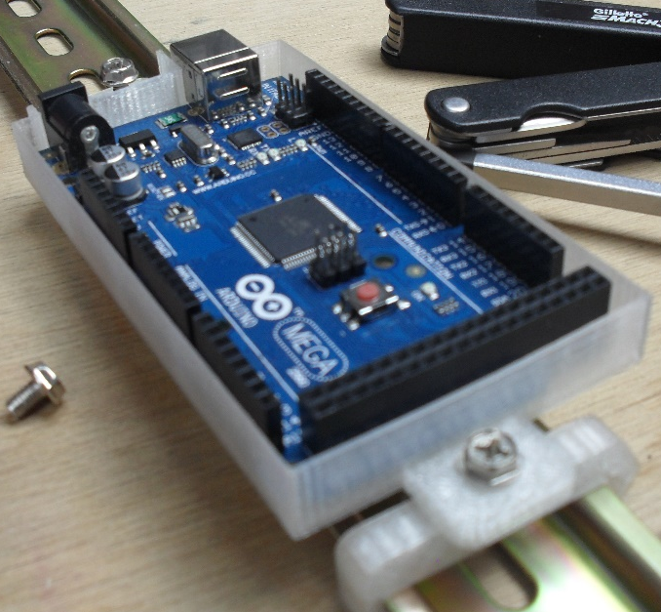
ARDUINO
Tensión de entrada: 7-12V
Corriente máxima
por pin: 40 mA
Corriente máxima para el pin 3.3V: 50 mA
Pines digitales: 54
Entradas analógicas: 16

Slide 29
RELES
La placa de potencia posee elementos para el manejo de las electroválvulas de activación.
La placa contiene componentes como relés, transistores, etc.

Slide 30
Diseño de HMI

Slide 31
Estructura de Navegación de la Interfaz

Slide 32
Distribución de los elementos en Pantalla

Slide 33
Uso del Color

Slide 34
Niveles de acceso
Usuario 1
Tiene el nivel más alto de acceso a la interfaz.
Usuario 2
Tiene el menor nivel de acceso a la interfaz.
Puede monitorear el funcionamiento del Invernadero de forma más gráfica
No puede configurar ningún parámetro de funcionamiento del sistema.
Tiene acceso limitado a determinadas pantallas de la interfaz.
Puede configurar parámetros de funcionamiento del Invernadero.
Tiene acceso libre a todas las pantallas de la interfaz.
Tiene acceso al ingreso y control en los modos Automático y Manual del sistema.

Slide 35
Enlace entre Arduino y Java

Slide 36
Libreria Arduino para Java
Arduino Nombre_del_Objeto= new Arduino()
MultiMessage Nombre_Del_Objeto = new MultiMessage(int numero de sensores a leer, instancia de la clase Arduino)

Slide 37
Métodos utilizados
ArduinoRXTX
DataReceptionCompleted()
getMessage(int index)
flushBuffer()
killArduino Connection()
sendData(String data)

Slide 38
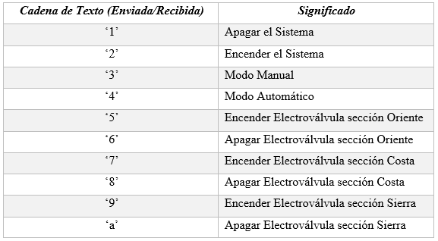
Lectura de Comandos en Arduino

Slide 39
Análisis de Resultados

Slide 40
PREVIO AL SISTEMA DE CONTROL
Se realizó una adquisición de datos al instalar los sensores para verificar la humedad y temperatura en las diferentes zonas.
Se determinó que esta humedad tiene un cambio que va desde el 40%HR a 60%HR sin el sistema de control.

Slide 41
FUNCIONAMIENTO DEL SISTEMA DE CONTROL
Al activar el modo automático se regula la humedad de las diferentes zonas.
En la zona de oriente del 90% HR±5% HR y la temperatura en 25°C ±3°C.
En la zona de costa la humedad se mantiene en 79% HR ±6% HR y la temperatura en 28°C ±4°C.
En la zona de sierra se mantiene en 62% HR ±7% HR y la temperatura en 20°C ±4°C.

Slide 42
FUNCIONAMIENTO DE NEBULIZADORES
El sistema hidráulico, muestra respuestas positivas para el fenómeno de humidificación, los nebulizadores ubicados en cada región cubren el área deseada.

Slide 43
Conclusiones

Slide 44
Conclusiones
Se implementó un sistema hidráulico con activación independiente por sección que permite la generación de diferentes condiciones climáticas, las cuales permitirán realizar posibles estudios científicos a futuro para favorecer el desarrollo de distintas especies.

Slide 45
Conclusiones
Se desarrolló una interfaz HMI orientada al usuario, que permite una fácil operación del sistema de control de forma remota, además de una supervisión continua de los parámetros críticos del invernadero a través de recursos gráficos que facilitan su comprensión.

Slide 46
Recomendaciones
Dado al problema de presión de agua en el invernadero, se recomienda instalar una bomba de agua. La cual suministrará suficiente caudal al sistema hidráulico, permitiendo un funcionamiento óptimo del mismo.

Slide 47
Recomendaciones
Se recomienda mantener a los sensores limpios para permitir el paso de vapor de agua generado por los nebulizadores, de esta manera se pueden obtener datos correctos para el funcionamiento del sistema de control de humedad.

Slide 48
Gracias

